Slide 1

Предыдущее занятие было посвящено здоровому питанию.
Мы говорили о том, как полезно кушать овощи, фрукты, молочные продукты, вспомнили что в них содержатся витамины. Узнали пользу каждого витамина.
Сегодня поговорим о здоровье. Что это такое? https://youtu.be/ta1xm5uLdi8
Если хочешь быть здоровым – будь!
занятие второе
Когда мы здоровы, мы не чихаем, не кашляем, у нас ничего не болит. Нам хочется гулять играть общаться с друзьями!
В народе говорят: «Когда здоровье есть, его не замечаешь!», «Здоровье не купишь!», «В здоровом теле – здоровый дух!»
Что же надо делать, чтобы быть здоровым?
Послушайте песню «Если хочешь быть здоров». (автор текста Лебедев-Кумач)
https://youtu.be/ta1xm5uLdi8 Юлия Зиганншина
Эта весёлая песня даёт советы, что нужно делать чтобы быть здоровым.
закаляйся; 2) позабудь про докторов; 3) водой холодной обтирайся; 4) будь умерен в еде; 4) в одежде тоже умерен; 5) не прячь нос от ветра даже в показательный мороз; 6) ходи прямой, а не согнутый, как вопрос; 7) учи много песен и шуток; 8) все микстуры и лекарства выливай – потому что «от всех болезней всех полезней солнце, воздух и вода», а не пилюли. Лекарства конечно нужны, но все таки лучше не доводить свой организм до болезни.
А что нам посоветует к доктор Айболит?

Slide 2

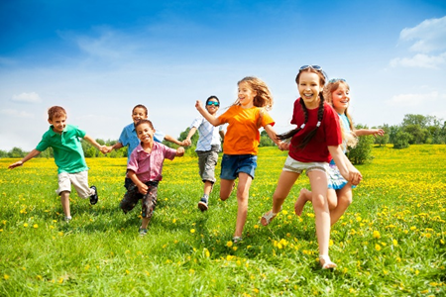
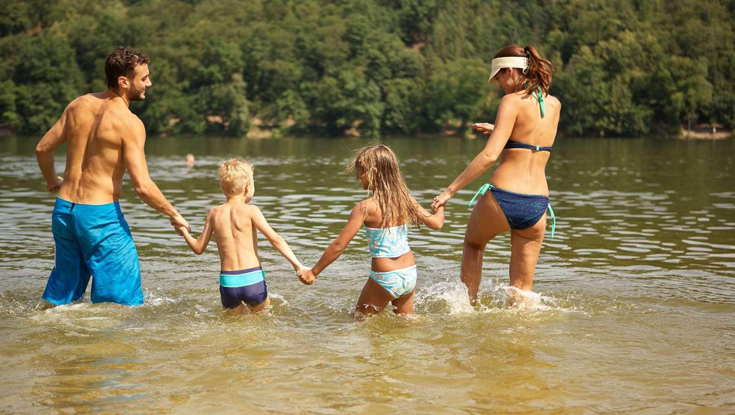
Совет 1
1 Больше гуляйте. Свежий воздух, солнце и вода делают нас крепкими и здоровыми.

Slide 3
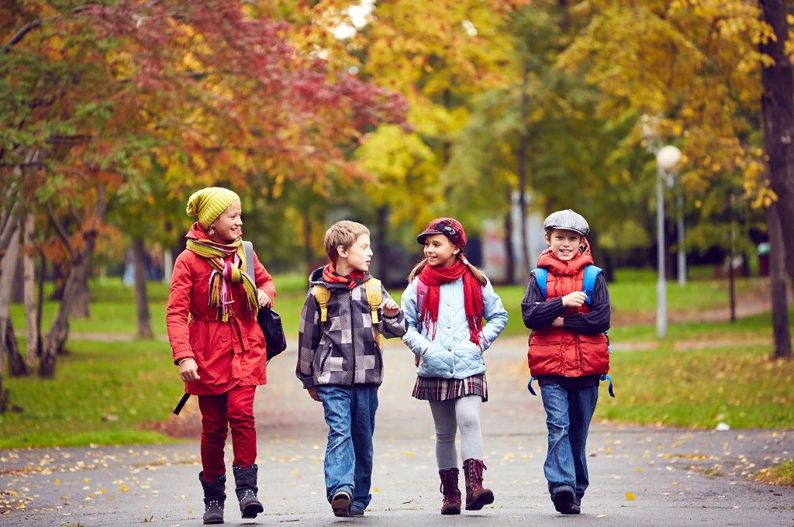
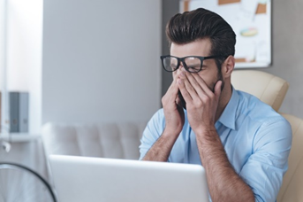
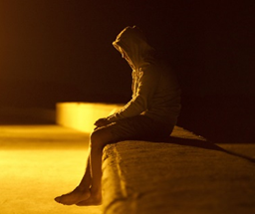
Совет 2
Не проводите много времени за компьютером, телефоном или планшетом. От этих устройств страдают глаза, а если общаться только через интернет рискуешь остаться одиноким. Найти друзей и научиться дружить можно в детском саду, в школе, в детских объединениях по интересам, в спортивных школах и во дворе во время прогулок.

Slide 4
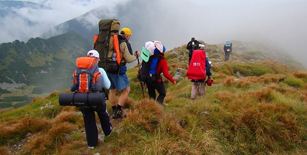
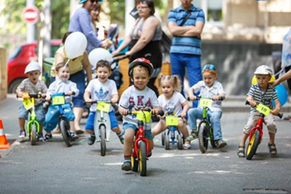
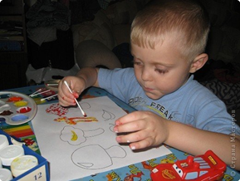
Совет 3
Уделяйте время своему любимому делу.
Подумайте, чем нравиться вам заниматься. Рисовать, создавать модели из бумаги и картона, бегать, кататься на велосипеде или на роликах, плавать, танцевать, читать, учить стихи или прозу, а может быть вы любите путешествовать – тогда надо собираться в поход!
Когда вы занимаетесь любимым делом – вы счастливы! Счастливый человек не может заболеть потому, что болезнь боится счастливых людей!

Slide 5
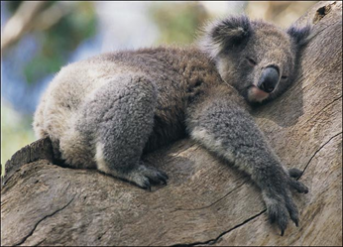
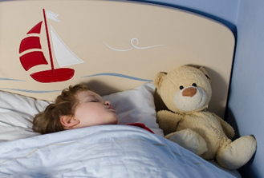
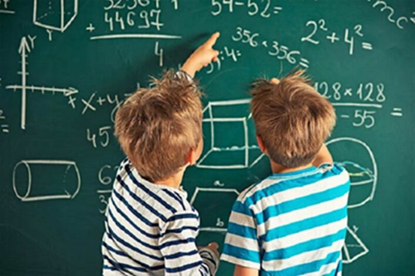
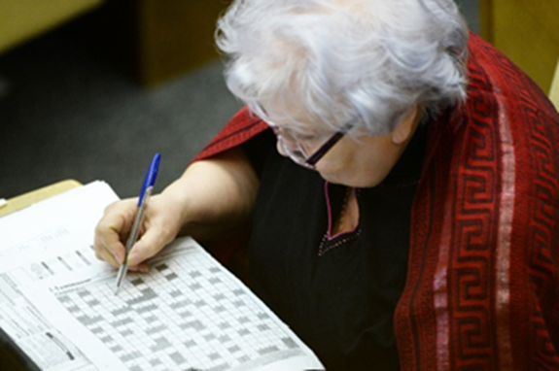
Совет 4
Вовремя ложитесь спать. Детям после передачи «Спокойной ночи, малыши!» пора - в кроватку, а взрослым уснуть следует до 23-00. Ночью в организме спящего человека происходит волшебство. Вырабатывается вещество, укрепляющие иммунитет и защищающее от
опасных болезней и старения.
Совет 5
Решайте разные интересные задачи. Когда наш мозг ищет решения какой-либо задачи, он активен, заставляет нас думать и находить правильные решения. Это продляет молодость!

Slide 6
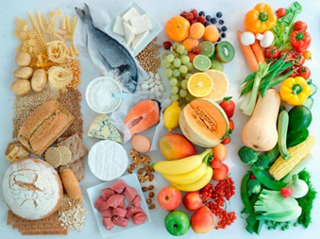
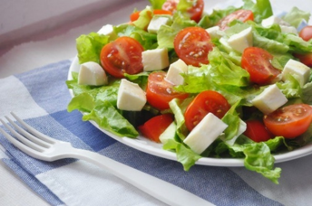
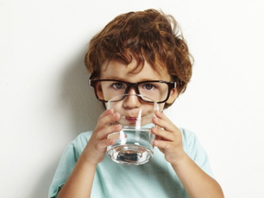
Совет 6
Кушайте пищу, которая сохраняет здоровье. Фрукты, овощи, молочные продукты, замените сахар медом и сухофруктами. В этих продуктах заключена энергия Солнца и содержится много витаминов. Обязательно в течении дня пейте воду, она помогает выводить из организма не нужные вещества.

Slide 7
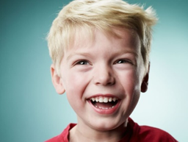


Совет 7
Не обижайтесь, не злитесь, не завидуйте, потому что никто не виноват в том, что с тобой происходит, кроме тебя самого. Сила внутри нас! Какие мы внутри себя, такой же мир вокруг нас. Если мы злимся или обижаемся, мир вокруг нас тоже начинает злится и обижаться.
А сейчас ответь на вопрос. С кем из этих детей ты бы сегодня захотел поиграть?
Думаю, с мальчиком, который смеётся. Я права?
Поэтому чувствуй какой ты внутри , если поймешь что там обида или злость –откажись от них, займись любимым делом и стань как прежде радостным и счастливым. Помнишь, болезнь обходит счастье стороной!

Slide 8
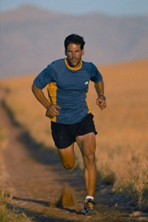

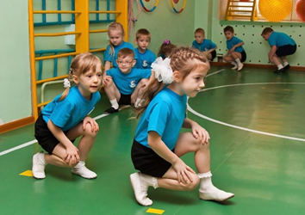
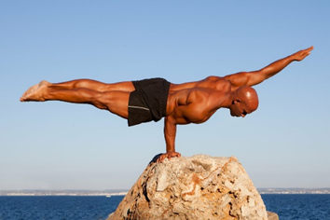
Совет 8
Занимайтесь физкультурой каждый день. Потому что физкультура укрепляет мышцы, связки, суставы - делает нас сильными, выносливыми, здоровыми, красивыми.
А знаешь ли ты, чем отличаются спорт и физкультура? В спорте все действия спортсмена нацелены на результат любой ценой. Спортсмены испытывают огромные нагрузки и организм не выдерживает - приходят травмы и болезни. Физическая культура помогает нам сохранить здоровье, и даже вернуть еро если оно пошатнулось!
Предлагаю вам позаниматься вместе с родителями. Оденьте удобную для спортивных занятий одежду.
1 Бег на месте – 1минута.
2. Ходьба на месте – 1 минута.
3 Упражнение для мышц живота – 10 – 15 раз.
4 Приседания – 10 – 15 раз.
Чтобы упражнения принесли пользу, делайте их с удовольствием, без лишнего напряжения! 15 – 20 минут
будет достаточно для того чтобы разогреть тело и улучшить кровообращение.
5 Отжимания – 6-10 раз.
7 Наклоны к ногам сидя.
8 Наклоны к ногам стоя.

Slide 9
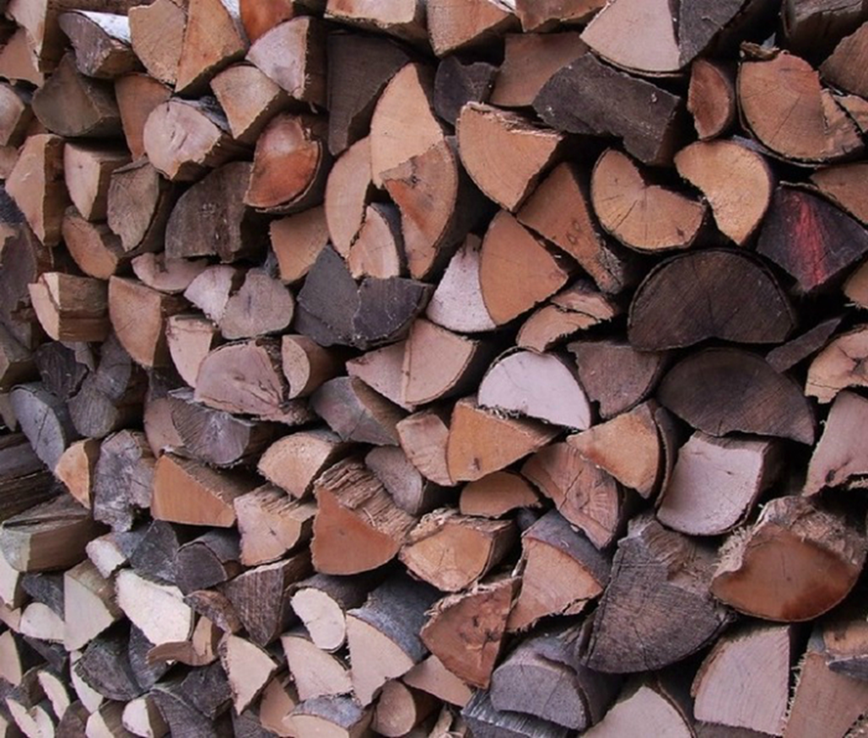
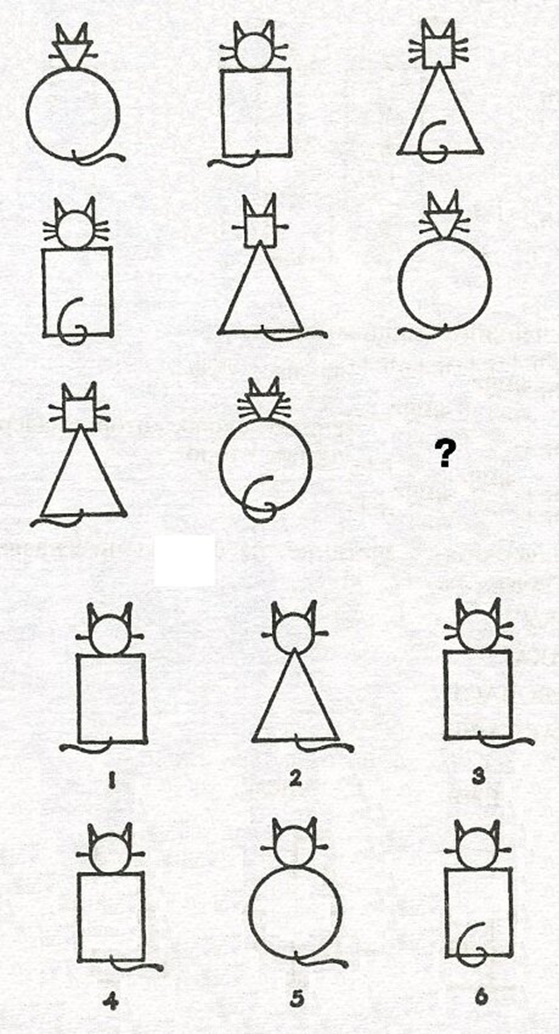
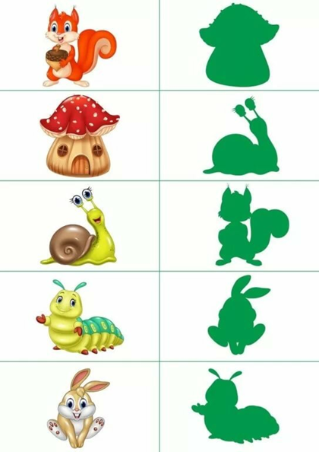
После зарядки для тела, предлагаю - зарядку для ума.
Найди чья это тень?
Найди мышку.
Выполняйте советы Айболита. Будьте здоровы!
https://youtu.be/c48c22NhlEY Ералаш №4 "Если хочешь быть здоров"
Реши логическую задачку.

